Slide 1
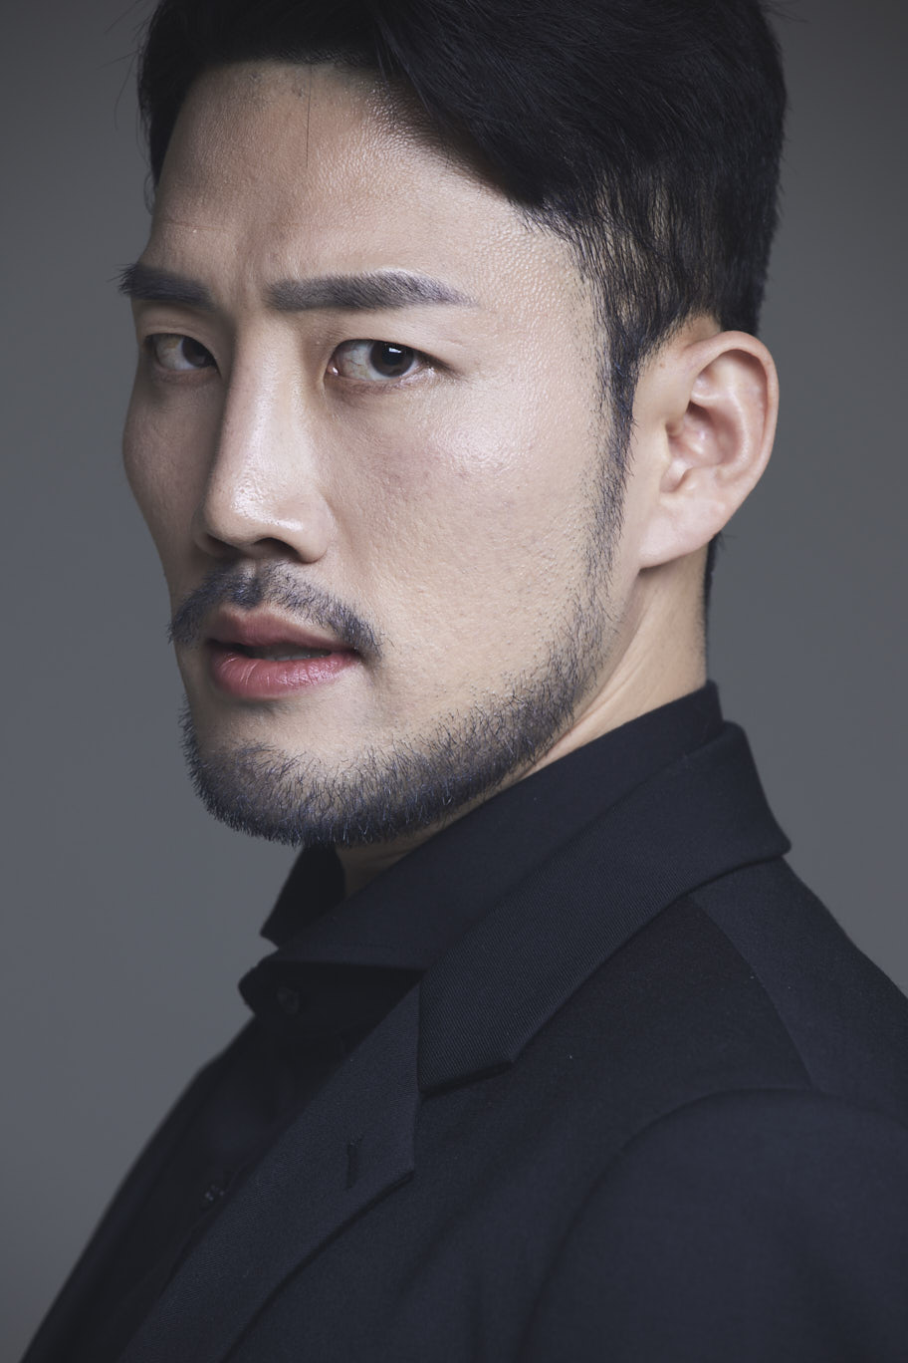
이름 : 최윤석
연락처 : 010-7280-9330
생년월일 : 1988년 5월 28일생
학력사항 : 단국대학교 졸업(극예술 연구회 34기)
키: 181cm / 몸무게: 72kg / 상의: 100 /하의: 31 / 신발 : 270mm
특기,취미 : 태권도, 승마, 스노우보드, 등산
[tv,cf/방송/영화]
JTBC 네 이웃의 아내 [마취과 의사]
응답하라1988 [매표소직원]
2021년 삼성SDS 광고 인트로 모델
2021년 파나소닉 코리아 면도기 광고(메인 면도남)
2021년 오월의 청춘 (형사역)
2021년 유미의 세포들 (사진기사역)
2021년 글램 소개팅 광고 (30대후반 빌런 꼰대희 아재역)
2022년 기상청 사람들 (경찰역)
2022년 백설공주에게 죽음을 (*변영주 감독* 사례금 남역)
2022년 알라딘 문고 법조문 읽어주는 남자(메인)
2022년 닥터그루트 광고 (그루트박사 메인)
2022년 sk에코플랜트 (서브 회사원역)
2022년 TVN 군검사 도베르만 (1회 이미지 클럽가드역)
2022년 KBS 미남당 (외과의사역)
2022년 황야 (*허명행 강독* 군인 장교역)
2022년 길복순 (킬러역)
[연극]
우리는 행복하지 않다 [치대생]
북어대가리 [장]
타오르는 어둠 속에서 [이그나시오]
[단편영화]
우리 미팅할까요? [소개팅 男}

Slide 2
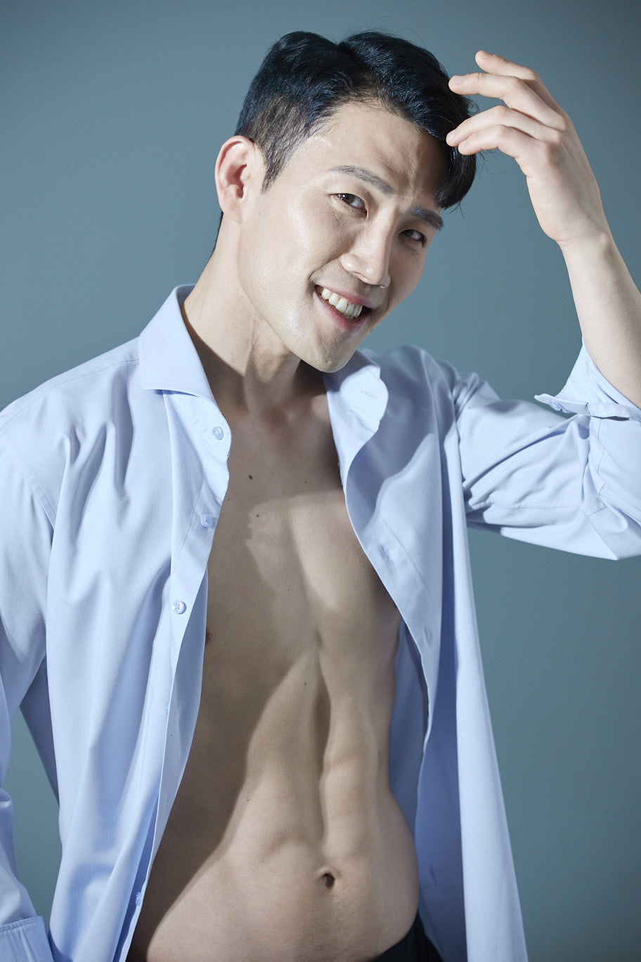
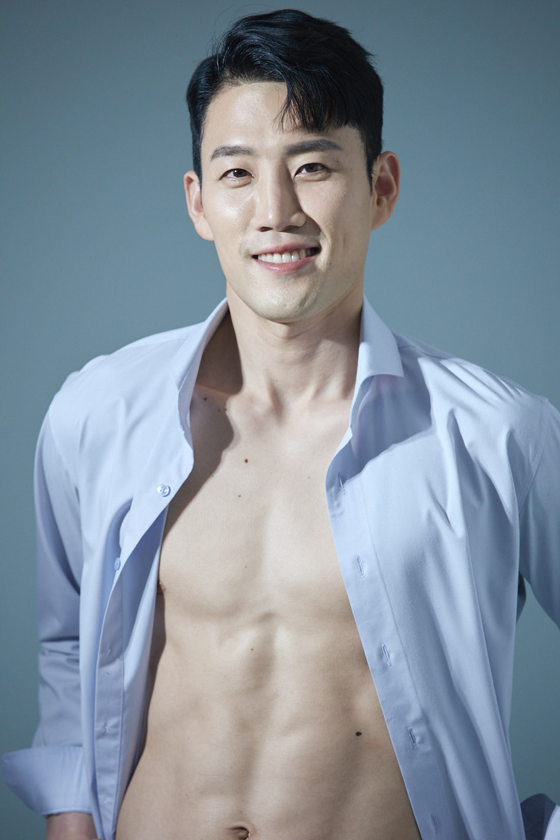

Slide 3
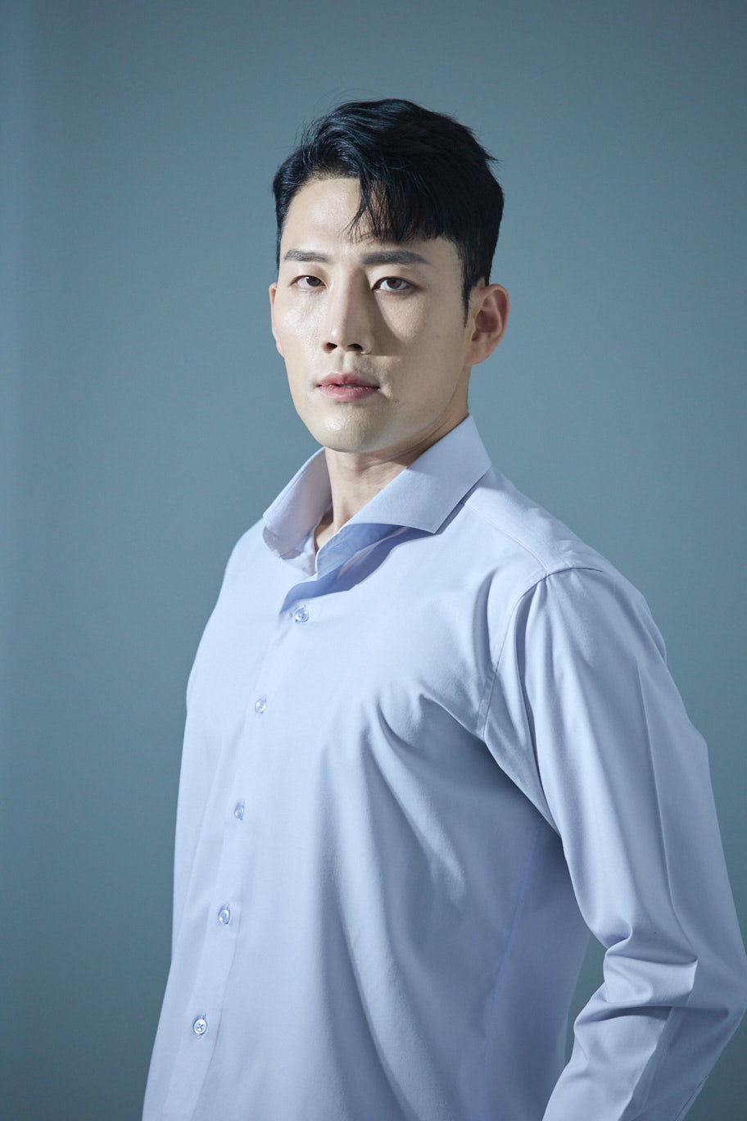
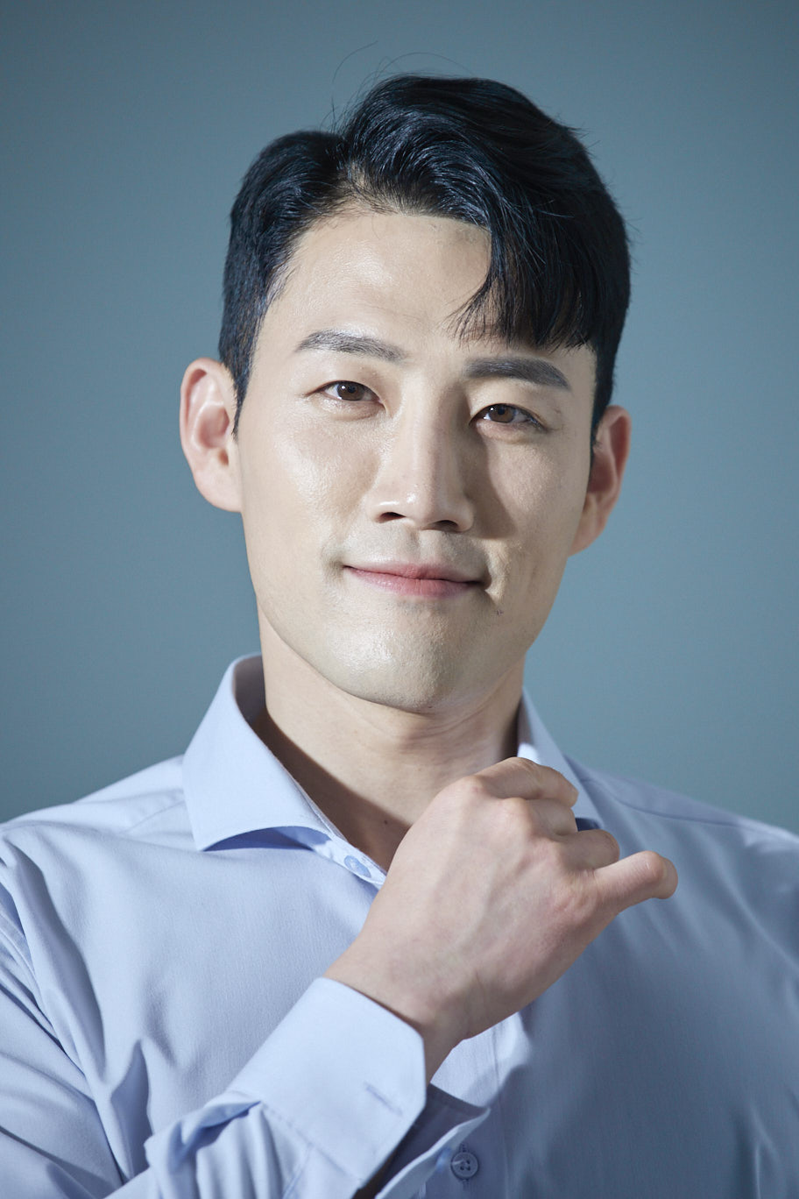

Slide 5
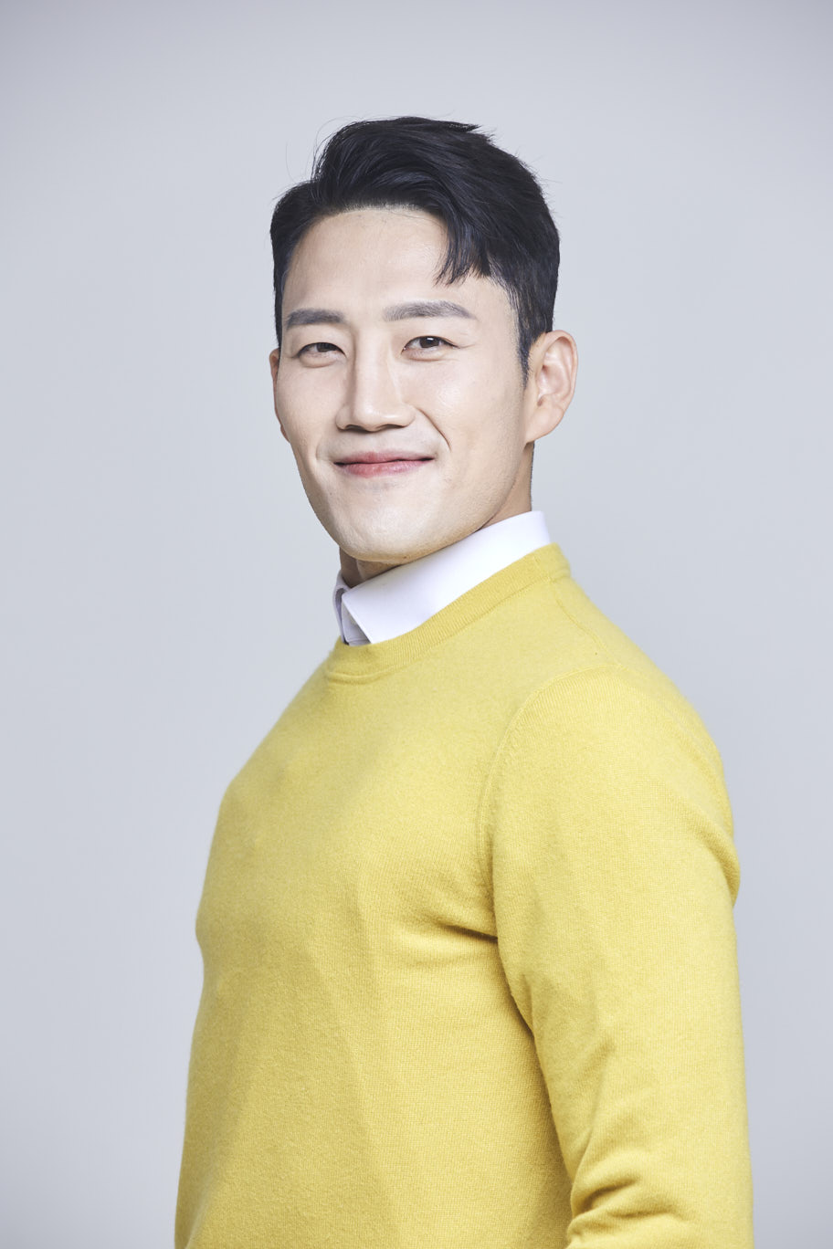

Slide 6
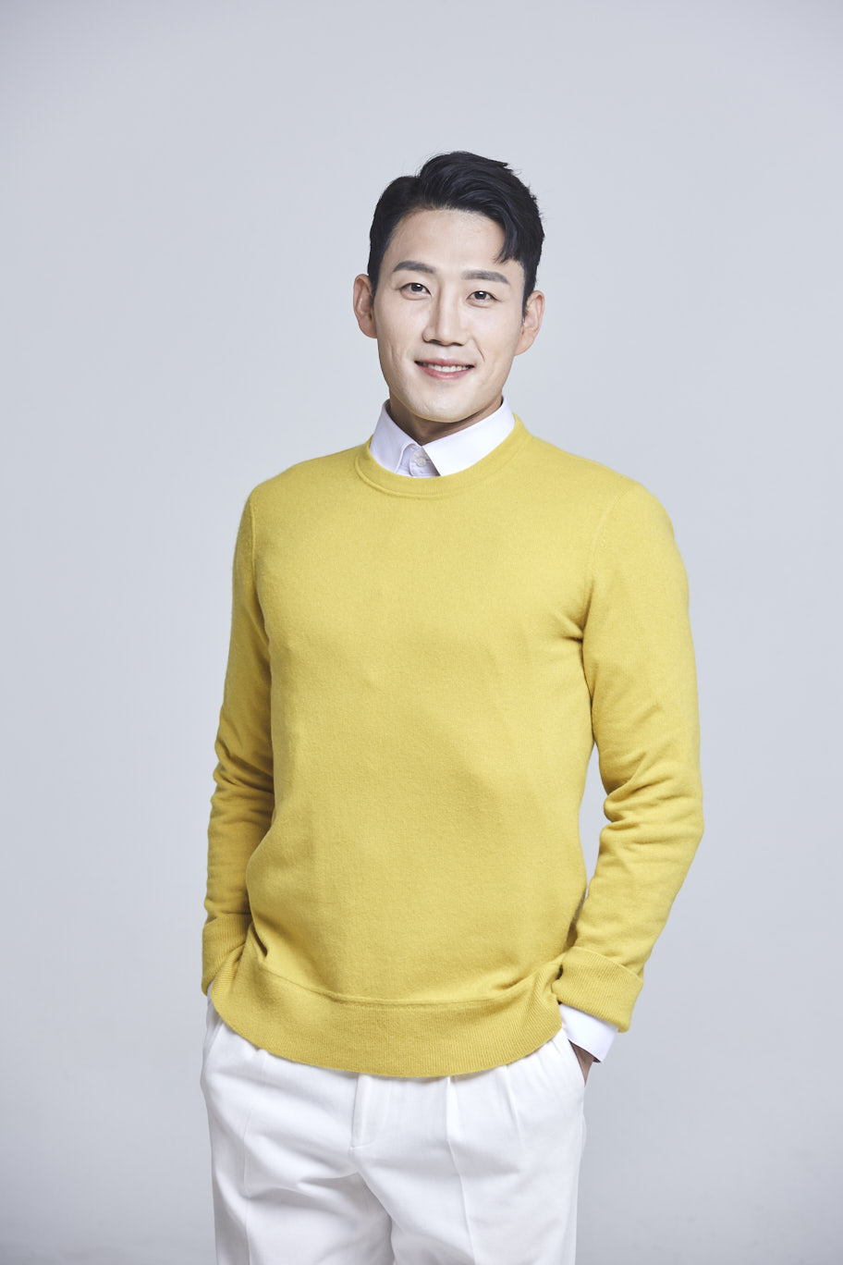

Slide 7
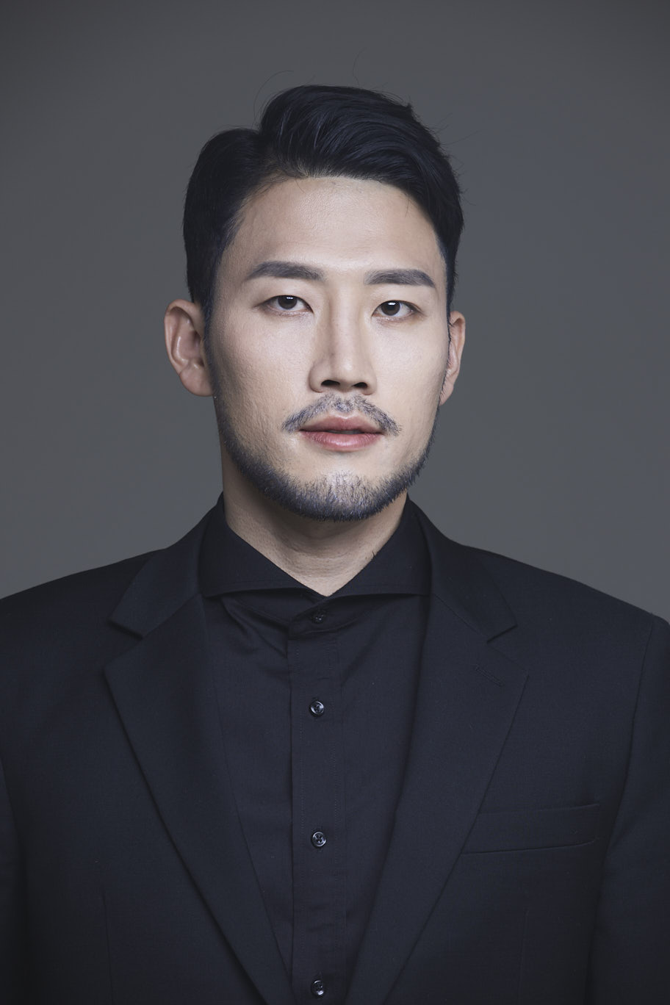

Slide 8
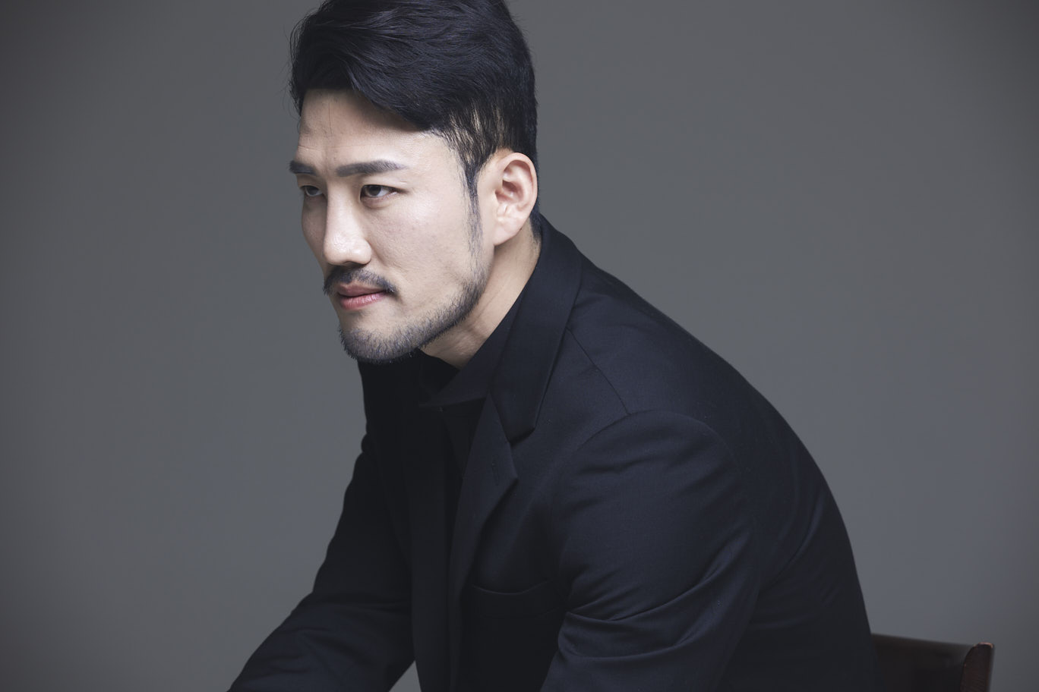
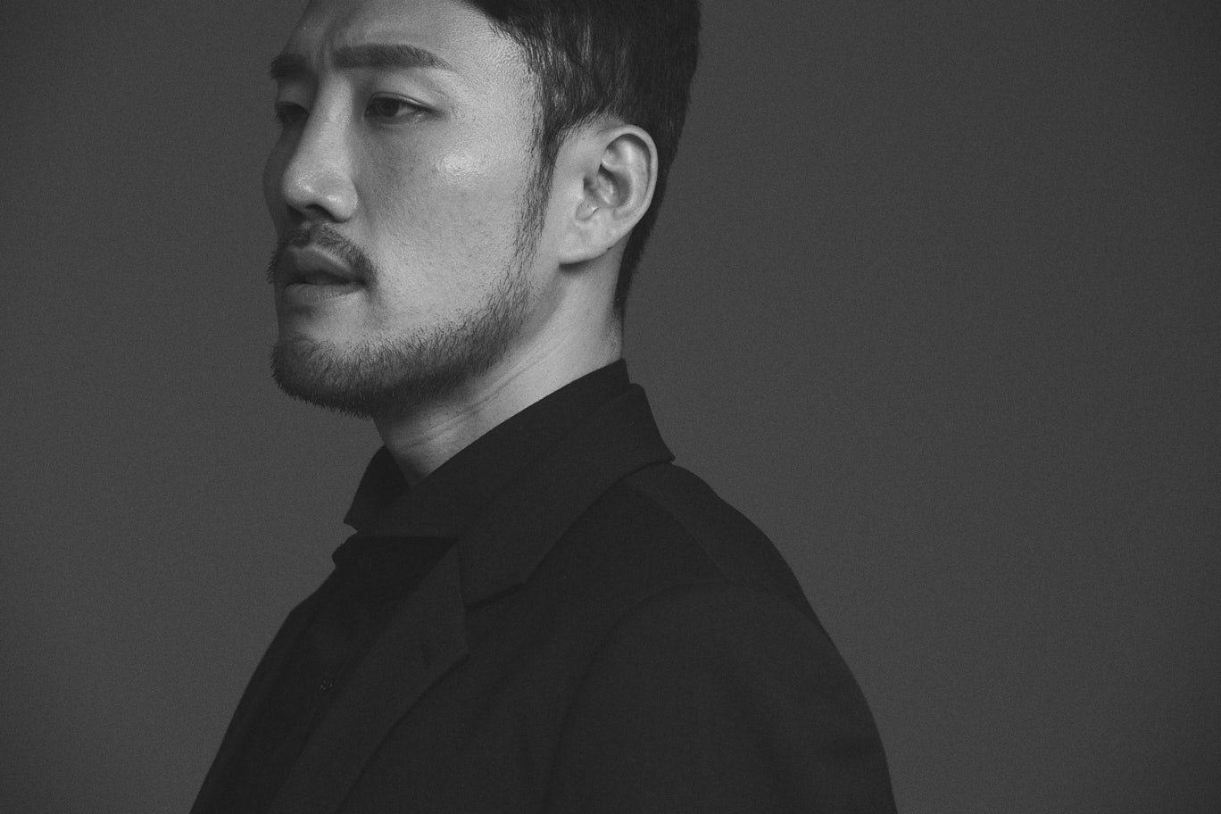
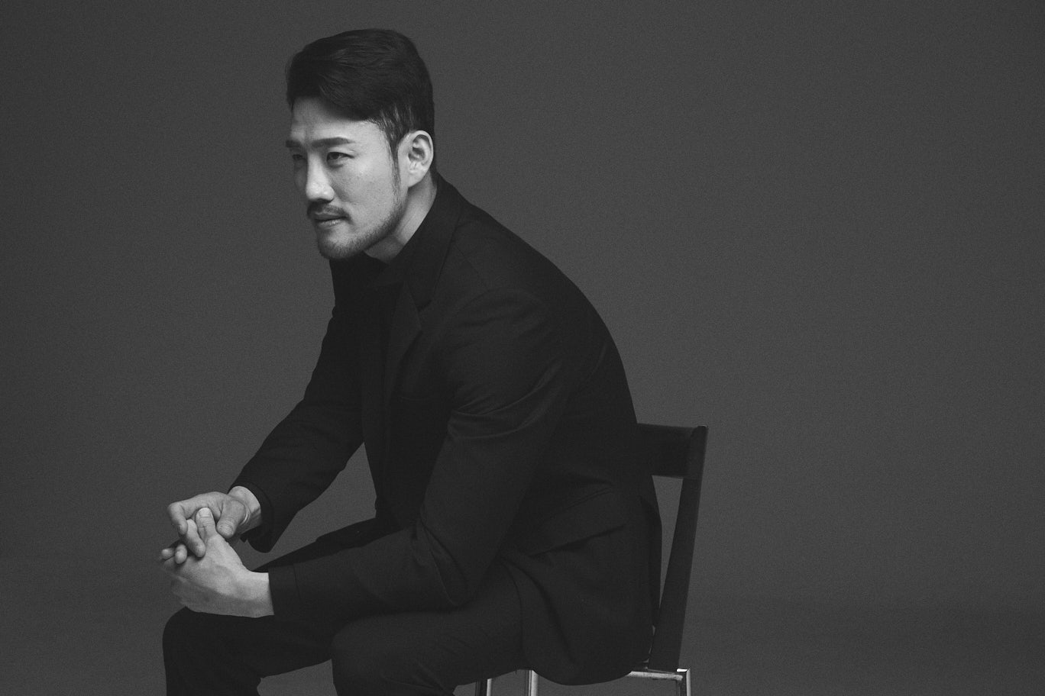

Slide 9
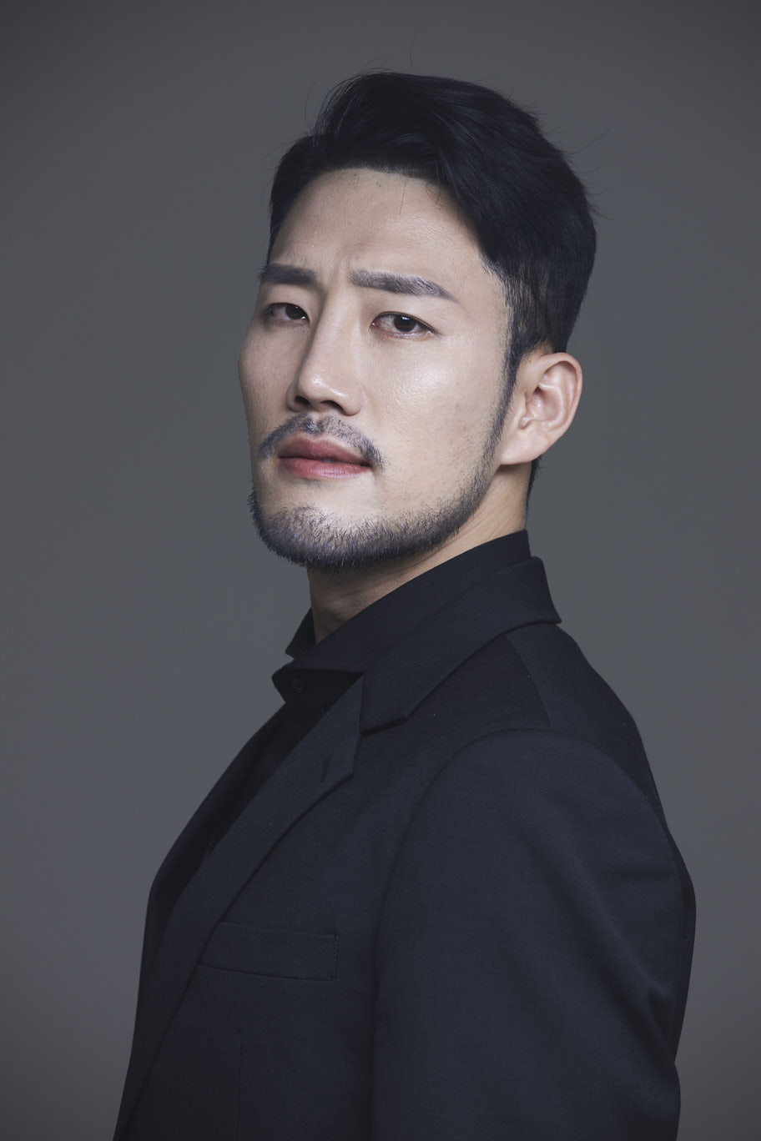
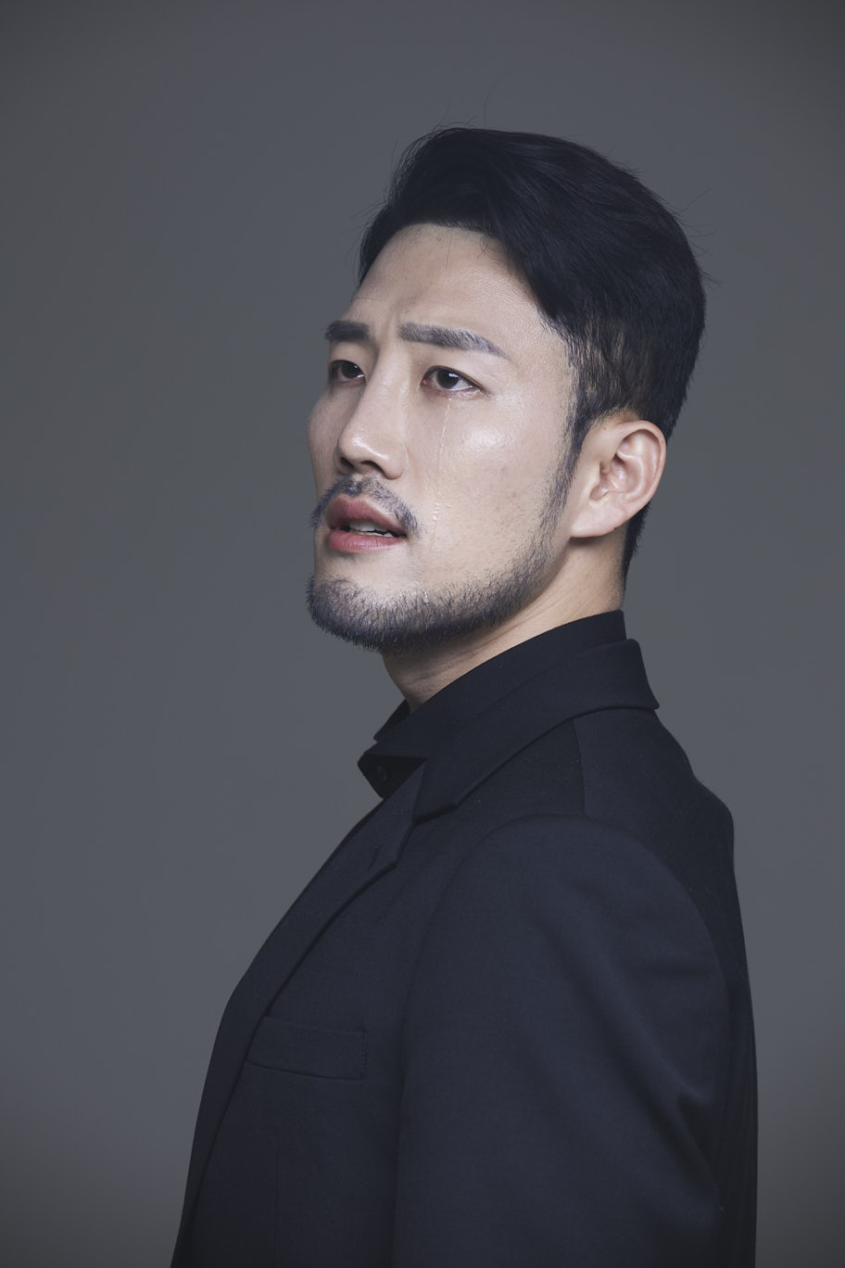

Slide 10
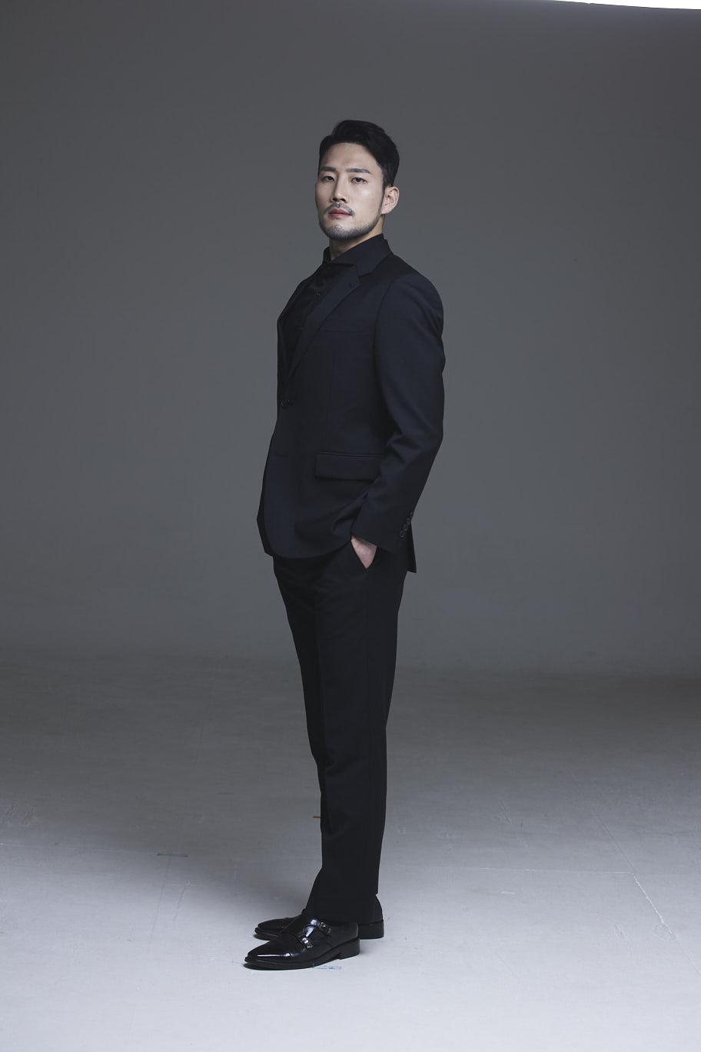

Slide 11
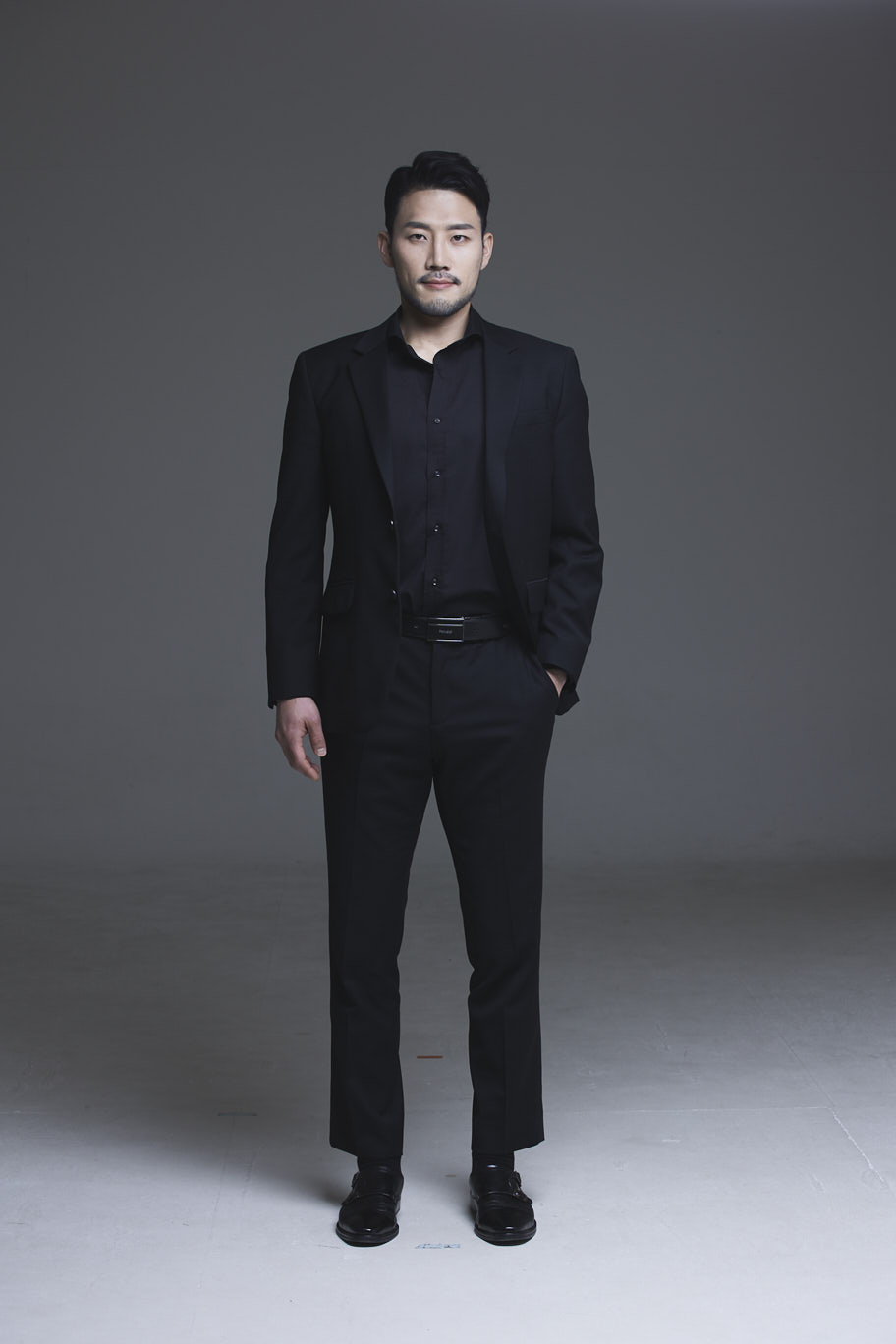

Slide 12
